Slide 1
Bài 4
ÔN TẬP CHƯƠNG 1

Slide 2
NỘI DUNG BÀI HỌC
I
Hệ thống hóa kiến thức
II
Luyện tập

Slide 3
I.
Hệ thống hóa kiến thức

Slide 4





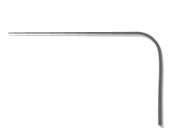
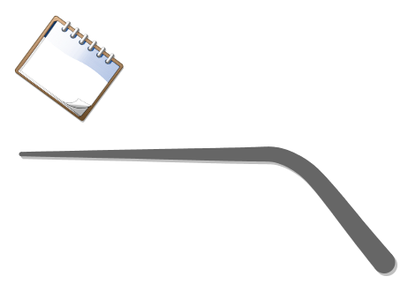
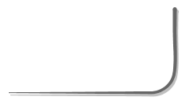





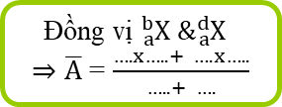

Hoàn thành sơ đồ hệ thống kiến thức sau đây:
Khối lượng = ………..
Electron
Điện tích = ………..
Khối lượng = ………..
AO s có dạng…………...
AO p gồm …..;.......;……
AO p có dạng…………...
Hạt neutron
Điện tích = ………..
Hạt nhân
Khối lượng = ………..
Hạt proton
n | 1 | 2 | 3 | 4
Lớp e
Phân lớp
Số AO
Số e tối đa
Điện tích = ………..
Kích thước:…..…….
Khối lượng:……......
Z = ….. = ……
NGUYÊN TỬ
Vỏ nguyên tử
Thứ tự năng lượng các phân lớp từ thấp đến cao: …………...
Số khối (A) = … + …
Cấu hình e
Kí hiệu ng.tử ${}_{ …}^{…}X$
Đặc điểm của lớp e ngoài cùng
Số e | 1,2,3 | 4 | 5,6,7 | 8
Loại ng.tố
Nguyên tố hóa học
Nguyên lí bền vững:…….
Nguyên lí Pauli:……...….
Quy tắc Hund:…………..
Đồng vị ${}_{a}^{b}{X \&{}_{a}^{d}{X }}$
⇒ $\overline{A}$ = $\frac{….x…..+ ….x…..}{…..+ ….}$

Slide 5
NGUYÊN TỬ
vô cùng nhỏ bé
Kích thước:…..………...
Khối lượng:………….....
Z = ….….. = ……
m_{e} + m_{p} + m_{n}
Số p
Số e

Slide 6
1,675.10^{–27} kg
Khối lượng = …………….
Hạt neutron
Điện tích = ……………..
0
Hạt nhân
Khối lượng = …………….
1,672.10^{–27} kg
Hạt proton
+1
Điện tích = ……………..

Slide 7
9,109.10^{–31} kg
Khối lượng = ……………….
Electron
Điện tích = …….
-1
hình cầu
AO s có dạng…………………....
AO p gồm …………..………..…
AO p có dạng…………………...
AO p_{x}, AO p_{y}, AO p_{z};
hình số 8 nổi.
n | 1 | 2 | 3 | 4
Lớp e
Phân lớp
Số AO
Số e tối đa
Vỏ nguyên tử
K
L
M
N
1s
2s,2p
3s,3p,3d
4s,4p,4d,4f
1
4
9
16
2
8
18
32
Thứ tự năng lượng các phân lớp từ thấp đến cao: …………………...
1s 2s 2p 3s 3p 4s …
Cấu hình e
Đặc điểm của lớp e ngoài cùng
Số e | 1,2,3 | 4 | 5,6,7 | 8
Loại ng.tố
Nguyên lí bền vững:…….
Nguyên lí Pauli:……...….
Quy tắc Hund:…………..
Kim loại
Kim loại hoặc phi kim
Thường là phi kim
Khí hiếm

Slide 8
Cấu hình e
Đặc điểm của lớp e ngoài cùng
Số e | 1,2,3 | 4 | 5,6,7 | 8
Loại ng.tố
Kim loại
Kim loại hoặc phi kim
Thường là phi kim
Khí hiếm
Nguyên lí bền vững:……………………………... ………………….……………………...................
…………………………………………………....
Nguyên lí Pauli:……...…………………………...
……………………………………………………
Quy tắc Hund:……………………………………
………………….……………………..................
…………………………………………………..
các e trong nguyên tử ở trạng
thái cơ bản lần lượt chiếm các orbital có mức năng
lượng từ thấp đến cao
Trong 1 orbital chỉ chứa tối đa 2
electron có chiều tự quay ngược nhau.
Trong cùng một phân lớp, các e sẽ
phân bố trên các orbital sao cho số electron độc thân là tối đa và các electron này có chiều tự quay giống nhau.

Slide 9


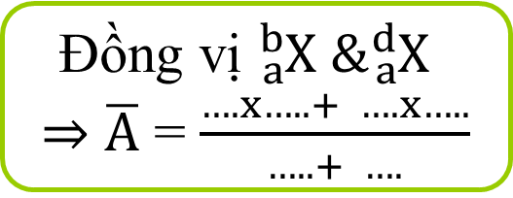
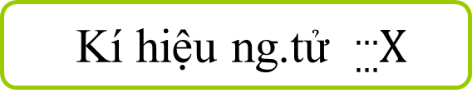


Số khối (A) = … + …
Z
N
A
Kí hiệu ng.tử ${}_{ …}^{…}X$
Nguyên tố hóa học
Z
Đồng vị ${}_{a}^{b}{X \&{}_{a}^{d}{X }}$
⇒ $\overline{A}$ = $\frac{….x…..+ ….x…..}{…..+ ….}$
b
$$x_{1}$$
d
$$x_{2}$$
$$x_{1}$$
$$x_{2}$$

Slide 10
II.
Luyện tập

Slide 11
Câu 1: Số proton, neutron và electron của ${}_{19}^{39}K$ lần lượt là
B
20, 19, 39
A
19, 20, 39
D
19, 19, 20
C
19, 20, 19

Slide 12




Câu 2: Nguyên tử của nguyên tố nào sau đây có 3 electron thuộc lớp ngoài cùng
$${}_{7}^{14}N$$
$${}_{6}^{12}C$$
C
A
B
D
STEP
STEP
STEP
STEP
$${}_{11}^{23}{Na}$$
$${}_{13}^{27}{Al}$$

Slide 13
Câu 3: Nguyên tử của nguyên tố potassium có 19 electron. Ở trạng thái cơ bản, potassium có số orbital chứa electron là
A
C
9
11
8
10
B
D

Slide 14
Câu 4: Nguyên tử của nguyên tố sodium (natri) (Z = 11) có cấu hình electron là
A
1s²2s²2p⁶3s²
B
1s²2s²2p⁶
1s²2s²2p⁶3s¹
C
1s²2s²2p⁵3s²
D

Slide 15
Câu 5: Tổng số hạt proton, neutron và electron trong nguyên tử X là 58. Số hạt mang điện nhiều hơn số hạt không mang điện là 18. X là
A
B
C
D
Cl
Ca
K
S

Slide 16

Câu 6: Nguyên tố chlorine có Z = 17. Hãy cho biết số lớp electron, số electron thuộc lớp ngoài cùng, số electron độc thân của nguyên tử chlorine.
Lời giải:
Ta có: số electron = Z = 17
⇒ Cấu hình electron của chlorine là 1s² 2s² 2p⁶ 3s² 3p⁵.
⇒ Nguyên tử chlorine có 3 lớp electron và 7 electron lớp ngoài cùng.
Cấu hình electron theo ô orbital là
⇒ Số electron độc thân bằng 1.

Slide 17
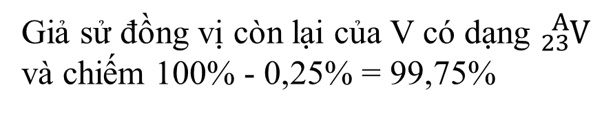
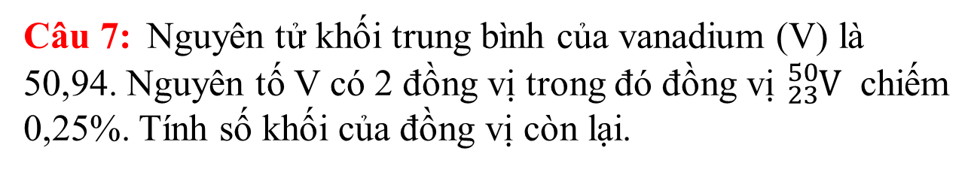
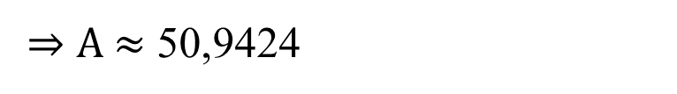
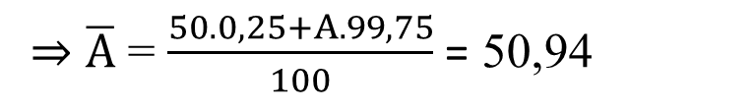
Câu 7: Nguyên tử khối trung bình của vanadium (V) là 50,94. Nguyên tố V có 2 đồng vị trong đó đồng vị ${}_{23}^{50}V$ chiếm 0,25%. Tính số khối của đồng vị còn lại.
Lời giải:
Giả sử đồng vị còn lại của V có dạng ${}_{23}^{A}V$
và chiếm 100% - 0,25% = 99,75%
⇒ $\overline{A}$ = $\frac{50.0,25+A.99,75}{100}$ = 50,94
⇒ $A$ $≈$ 50,9424

Slide 18
Câu 8: Cấu hình electron của:
- Nguyên tử X: 1s²2s²2p⁶3s²3p⁶4s¹;
- Nguyên tử Y: 1s²2s²2p⁶3s²3p⁴.
a) Mỗi nguyên tử X và Y chứa bao nhiêu electron?
b) Hãy cho biết số hiệu nguyên tử của X và Y.
c) Lớp electron nào trong nguyên tử X và Y có mức năng lượng cao nhất?
d) Mỗi nguyên tử X và Y có bao nhiêu lớp electron, bao nhiêu phân lớp electron?
e) X và Y là nguyên tố kim loại, phi kim hay khí hiếm?

Slide 19
Lời giải:
a) Nguyên tử X chứa 19 electron, nguyên tử Y chứa 16 electron.
b) Số hiệu nguyên tử Z = số proton = số electron.
⇒ Số hiệu nguyên tử của X và Y lần lượt là 19 và 16.
c) Các electron sắp xếp thành từng lớp và phân lớp theo năng lượng từ thấp đến cao.
⇒ Các electron ở phân lớp ngoài cùng có mức năng lượng cao nhất.
⇒ Lớp electron thứ 4 trong nguyên tử X có mức năng lượng cao nhất.
Lớp electron thứ 3 trong nguyên tử Y có mức năng lượng cao nhất.

Slide 20
Lời giải:
d) Dựa vào cấu hình electron của X và Y, ta có:
- Nguyên tử X có 4 lớp electron và 6 phân lớp electron (1s, 2s, 2p, 3s, 3p, 4s).
- Nguyên tử Y có 3 lớp electron và 5 phân lớp electron (1s, 2s, 2p, 3s, 3p).
e) Nguyên tử X có 1 electron lớp ngoài cùng nên X là kim loại.
Nguyên tử Y có 6 electron lớp ngoài cùng nên Y là phi kim.

Slide 21

Câu 9: Nguyên tố X được dùng để chế tạo hợp kim nhẹ, bền, dùng trong nhiều lĩnh vực: hàng không, ô tô, xây dựng, hàng tiêu dùng, .... Nguyên tố Y ở dạng ${YO}_{4}^{3−}$ , đóng vai trò quan trọng trong các phân tử sinh học như DNA và RNA. Các tế bào sống sử dụng ${YO}_{4}^{3−} đ$ể vận chuyển năng lượng. Nguyên tử của nguyên tố X có cấu hình electron kết thúc ở phân lớp 3p¹. Nguyên tử của nguyên tố Y có cấu hình electron kết thúc ở phân lớp 3p³. Viết cấu hình electron nguyên tử của X và Y. Tính số electron trong các nguyên tử X và Y. Nguyên tố X và Y có tính kim loại hay phi kim?

Slide 22
Lời giải:
- Nguyên tử của nguyên tố X có cấu hình electron kết thúc ở phân lớp 3p¹.
⇒ Cấu hình electron nguyên tử của X là 1s²2s²2p⁶3s²3p¹
⇒ Lớp ngoài cùng có 3 electron.
⇒ Nguyên tố X là kim loại.
- Nguyên tử của nguyên tố Y có cấu hình electron kết thúc ở phân lớp 3p³.
⇒ Cấu hình electron nguyên tử của Y là 1s²2s²2p⁶3s²3p³.
⇒ Lớp ngoài cùng có 5 electron.
⇒ Nguyên tố Y là phi kim.

Slide 23
Câu 10: Nguyên tử của nguyên tố X có tổng số hạt cơ bản (proton, electron, neutron) là 49, trong đó số hạt không mang điện bằng 53,125% số hạt mang điện. Xác định điện tích hạt nhân, số proton, số electron, số neutron và số khối của X.
Lời giải:
Ta có Nguyên tử của nguyên tố X có tổng số hạt cơ bản là 49:
⇒ 2Z + N = 49 (1)
Lại có, số hạt không mang điện bằng 53,125% số hạt mang điện:
⇒ N = 2Z x 53,125% = 1716Z
⇒ 17Z – 16N = 0 (2)

Slide 24
Lời giải:
Z=16
Từ (1) & (2) ta có: 2Z + N = 49
⇒
17Z – 16N = 0
N =17
⇒ Số proton = số electron = 16 hạt, số neutron = 17 hạt
⇒ Điện tích hạt nhân là +16 và số khối A = 16 + 17 = 33

Slide 25
THANKS

